Slide 1
C# dilində image processing kitabxanası
Sadiq Məlikov

Slide 2
Bitmapın quruluşu
FileHeader
InfoHeader
ColorHeader (yalnızca 32 bit bitmaplar üçün)
PixelHeader

Slide 3
Digər bir sıra əməllər
Bitmap üzərində bünövrə əməliyyatlar
Faylın yazılması və oxunması
Faylın daimi yaddaşa qeyd olunması
Piksellərin get və set olunması
Bitmapın miqyaslanması
Bitmap üzərində düz xəttin çəkilməsi

Slide 4
Bitmapın boz çalara çevrilməsi
Qırmızı rəngin əmsalı - 30%
Yaşıl rəngin əmsalı - 59%
Mavi rəngin əmsalı - 11%

Slide 5
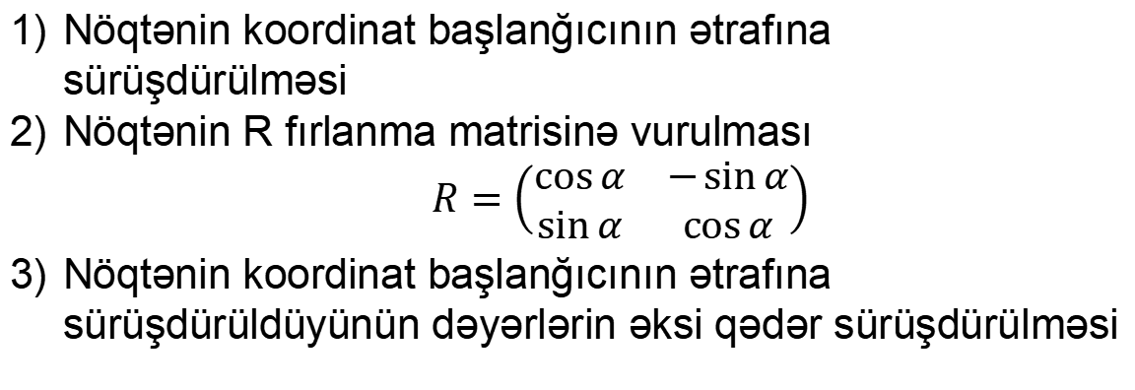
Bitmapın α dərəcə çevrilməsi
Nöqtənin koordinat başlanğıcının ətrafına sürüşdürülməsi
Nöqtənin R fırlanma matrisinə vurulması $$R=\left(\begin{matrix}\cos{α} & −\sin{α} \\ \sin{α} & \cos{α}\end{matrix}\right)$$
Nöqtənin koordinat başlanğıcının ətrafına sürüşdürüldüyünün dəyərlərin əksi qədər sürüşdürülməsi

Slide 6
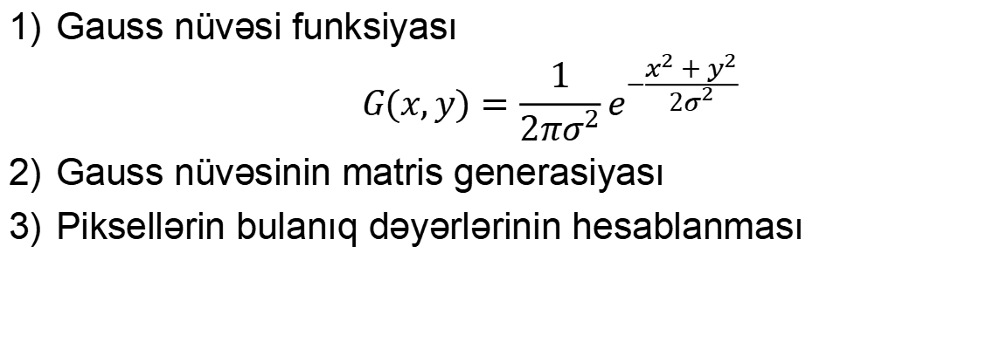
Bitmapın bulanıqlaşdırılması
Gauss nüvəsi funksiyası $$G(x,y)=\frac{1}{2πσ^{2}}e^{−\frac{x^{2}+y^{2}}{2σ^{2}}}$$
Gauss nüvəsinin matris generasiyası
Piksellərin bulanıq dəyərlərinin hesablanması

Slide 7
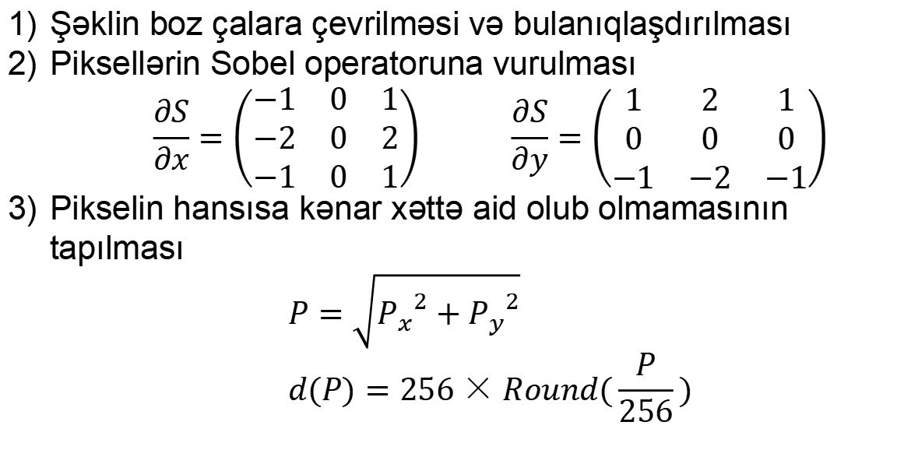
Bitmapda kənar xətlərin tapılması
Şəklin boz çalara çevrilməsi və bulanıqlaşdırılması
Piksellərin Sobel operatoruna vurulması $$\frac{∂S}{∂x}=\left(\begin{matrix}−1 & 0 & 1 \\ −2 & 0 & 2 \\ −1 & 0 & 1\end{matrix}\right) \frac{∂S}{∂y}=\left(\begin{matrix}1 & 2 & 1 \\ 0 & 0 & 0 \\ −1 & −2 & −1\end{matrix}\right)$$
Pikselin hansısa kənar xəttə aid olub olmamasının tapılması $$P=\sqrt{{P_{x}}^{2}+{P_{y}}^{2}} \\ d(P)=256×Round(\frac{P}{256})$$

